Slide 2
Inhoud
Gemis van regulier onderwijs en het belang van persoonlijke ontwikkeling
Het ontstaan van Ucademy
De do’s en don’t van wereldveranderaars

Slide 6
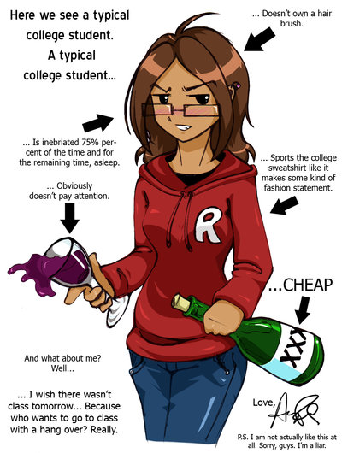
?

Slide 13
Balans
Charisma
Erkenning
Ruimdenkendheid
Macht
Ijver
Bezit
Verandering
Tact
Grenzen
Keuzes maken
Vergeving
Idealisme
Oordeelsvorming
Democratie
Controversie
Eigen indoctrinatie
Inzicht
Expressiviteit
Eigenwijsheid
Onzekerheid
Rust
Rebelsheid
Liefde
Duurzaamheid
Avontuur
Privacy
Verantwoordelijkheid
Ontplooiing
Stijl
Symboliek
Authenticiteit
Dapperheid
Overgave
Daadkracht
Innovatie
Empathie
Bereidwilligheid
Inspiratie
Vindingrijkheid
Zingeving
Flexibiliteit
Geld
Toegankelijkheid
Soberheid
Nieuwsgierigheid
Controle
Intimiteit
Vrijheid
Ondernemerschap
Nuance
Onafhankelijkheid
Geluk
Optimisme
Begeerte
Discipline
Moreel
Traditie
Compassie

Slide 15
Een nieuw soort vakken
Macht
Waar ontstaat macht eigenlijk? Wat kan ik ermee? Wat is constructief en wat is destructief? Hoe empathisch is mijn invloed op anderen?
Self-Confidence
Uit welke bouwstenen bestaat mijn identiteit? Waarin ben ik authentiek? Wanneer moet ik me iets aantrekken van wat anderen vinden?
Creatie & Inspiratie
Hoe kan ik van niets iets maken? Hoe zet ik prikkels om in nieuwe ideeën? Hoe kan ik middelen op een vindingrijke manier gebruiken? Hoe kan ik situaties omdenken?

Slide 16
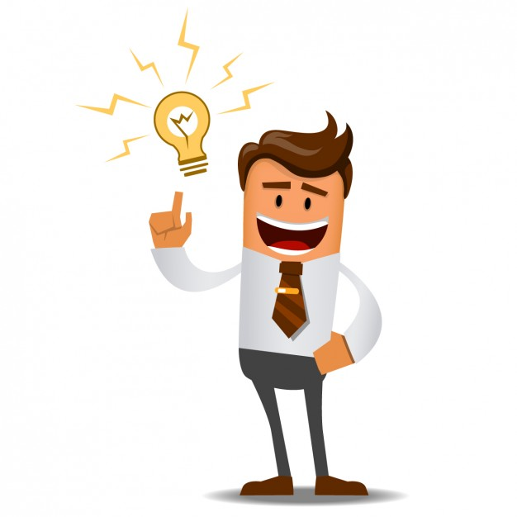
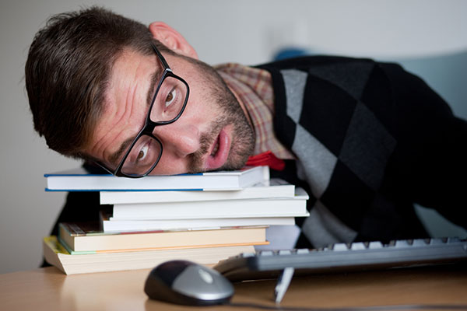
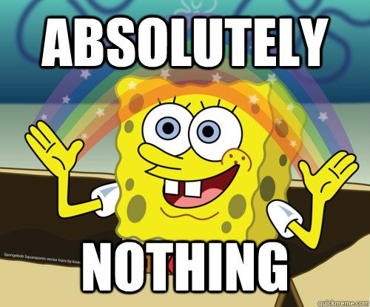
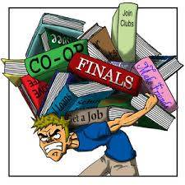

Slide 21
Notes:
.

Slide 23
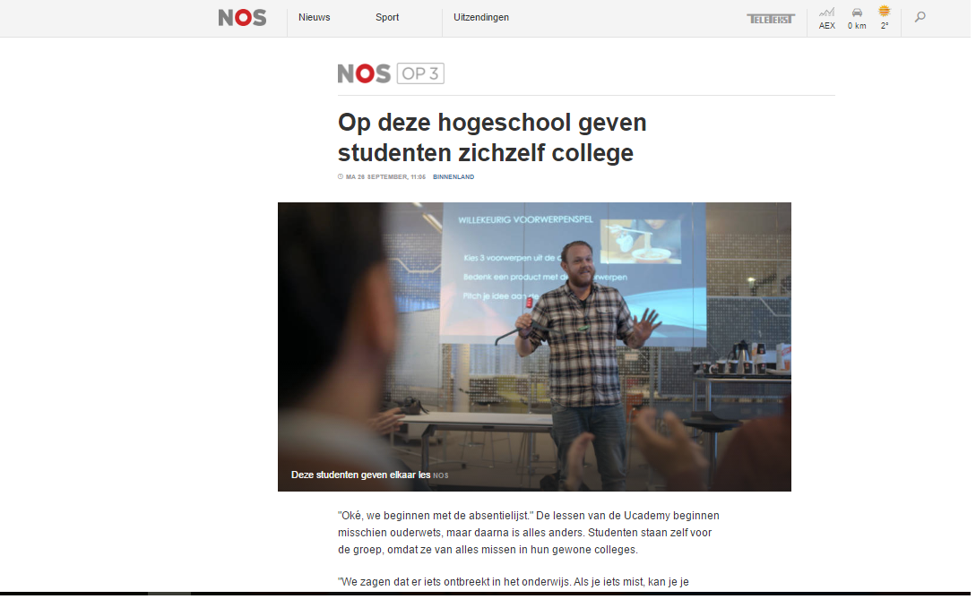
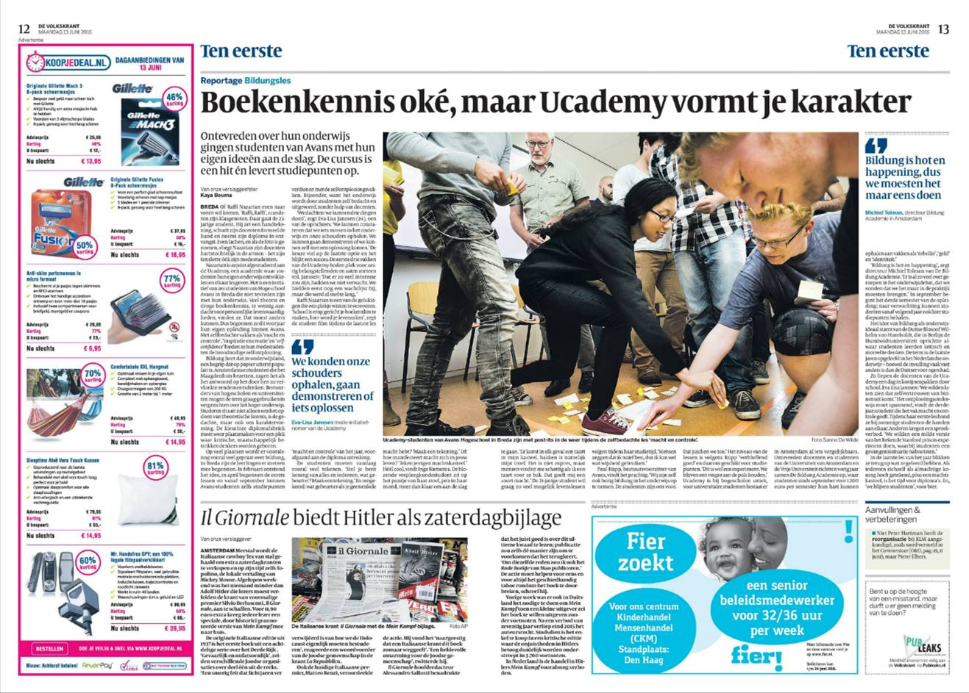

Slide 24
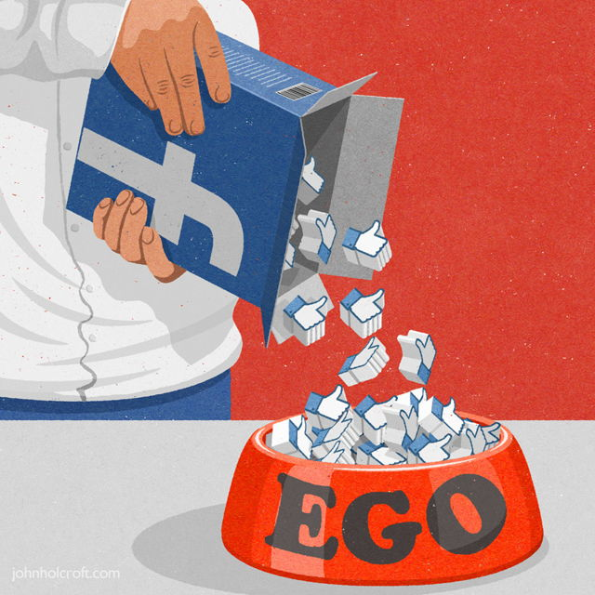
Controversie

Slide 25
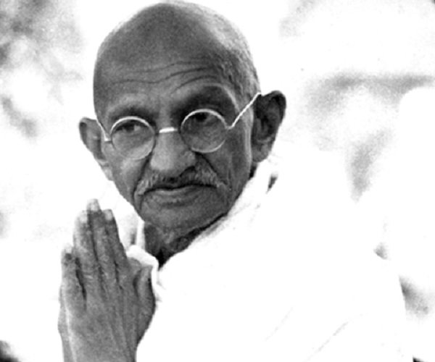
Empathie

Slide 26
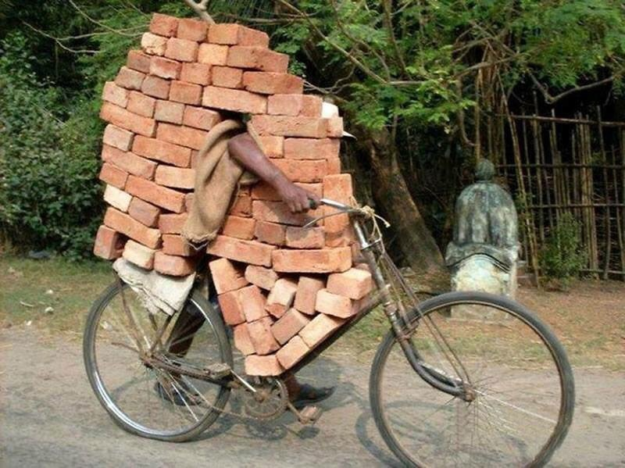
Vindingrijkheid

Slide 27
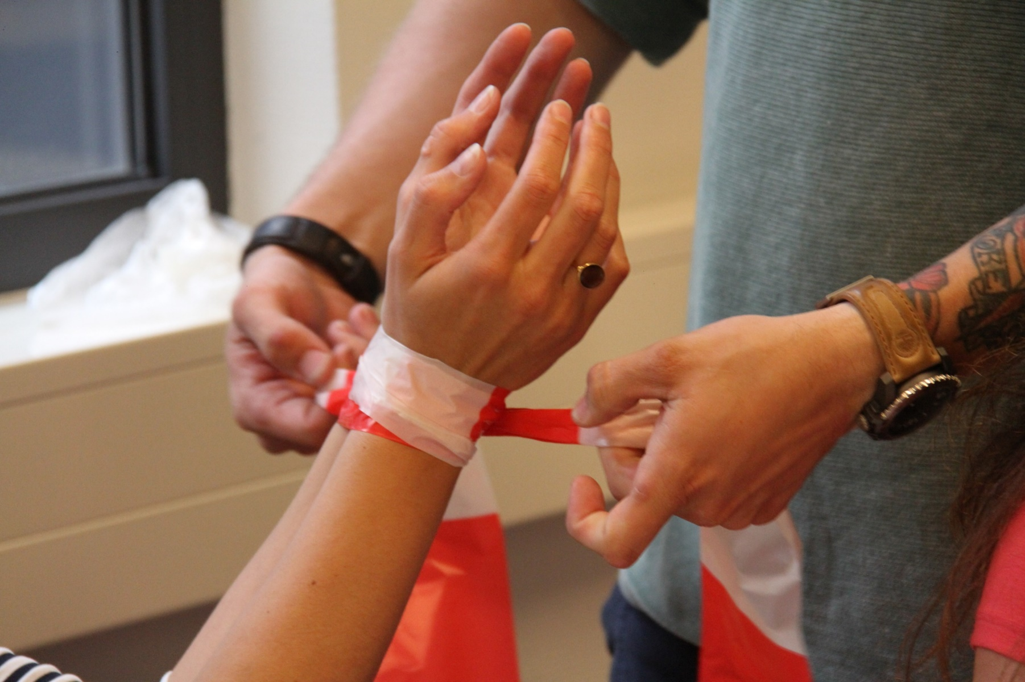
Beleving

Slide 28
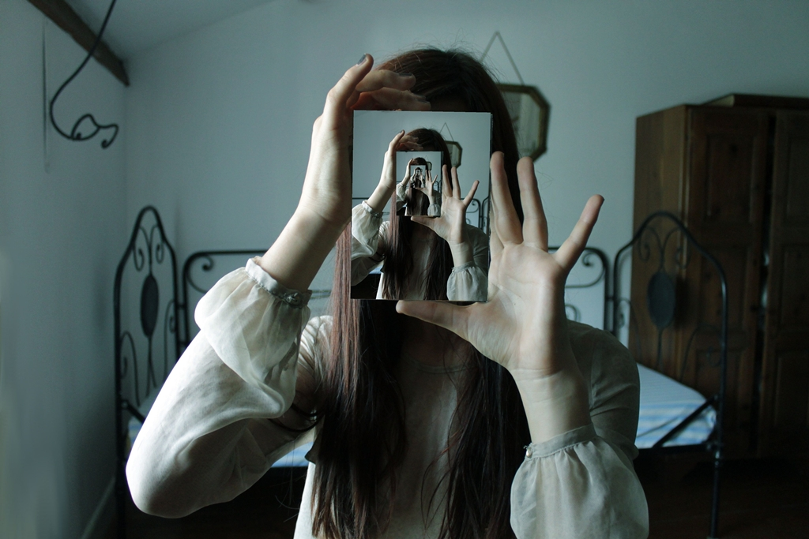
Introspectie

Slide 30
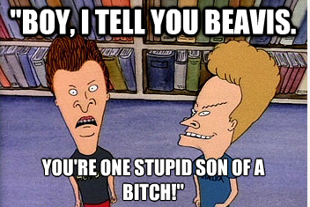
STUPID-regel
SMART-regel
Specifiek Meetbaar Acceptabel Realistisch Tijdsgebonden
STUPID-regel
Subjective Timeless Uniting Positive Intertwined Delusional
Notes:
Waarom Stupid? Zie volgende dia

Slide 31
Hoger doel
Volgens STUPID regel
Waar sta je voor? Wat is jouw idealisme?
Notes:
I want to be the very bestest
I want to break freehee
CTPaTOWN
Michigan State University Basketball coach

Slide 32
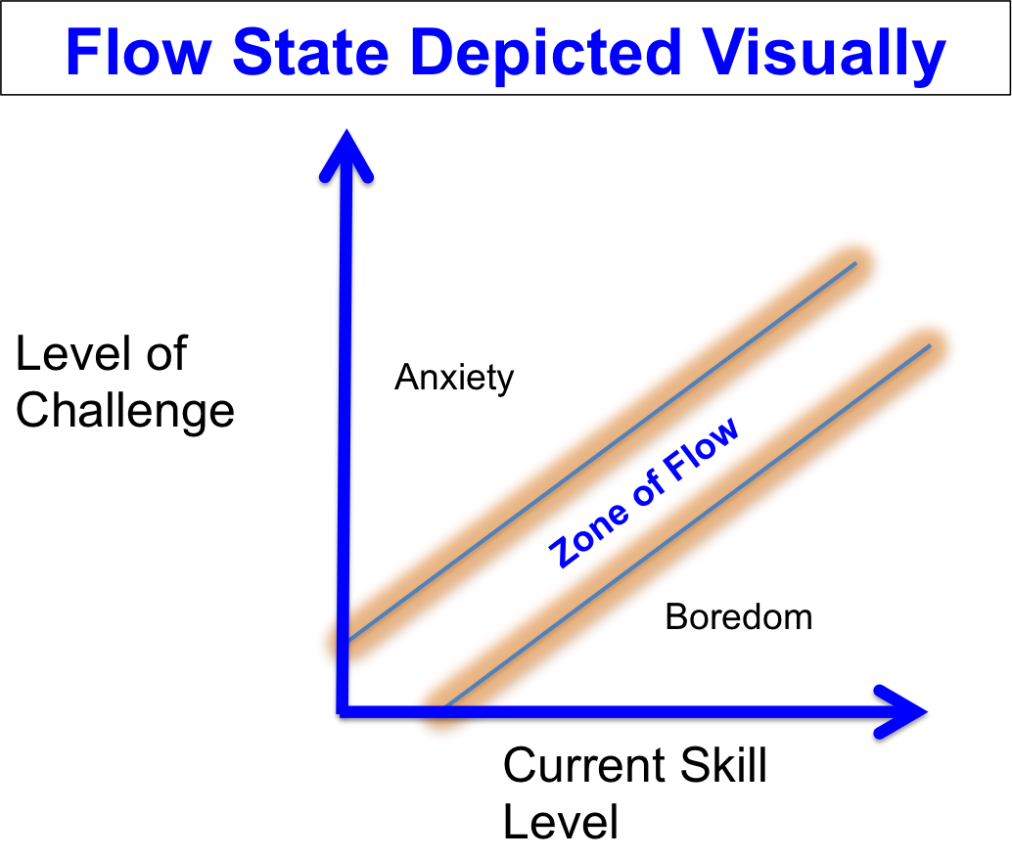
Doelen
Volgens SMART regel
Volgen van progressie en baby-stepping
Notes:
Net als op school; SMART
Baby-stepping, kies je doelen met juiste level of challenge

Slide 33
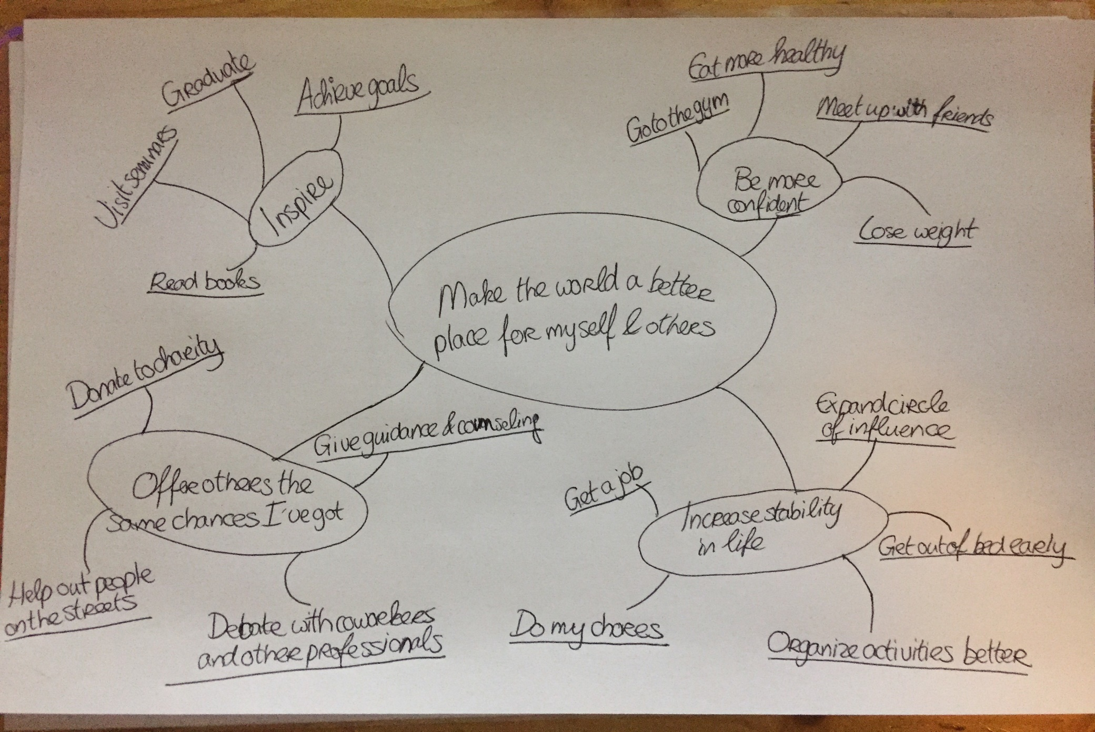
Doel-actiespin©
Notes:
Anarchfobie
Doelen aan hoger doel koppelen, acties aan doelen

Slide 34
Nog even samengevat door de duivel
.
Notes:
Van de aflevering “Freemium” waarin Stan verslaafd is aan micro transacties van het freemium Terrance and Philipe spelletje.

Slide 35
Dank jullie wel!

Slide 36
See you next time!
🙌
Notes:
BIER EN PIZZA

